Slide 1
В чем истинный смысл лидерства?
Эд Монсер (Ed Monser)
Президент корпорации Emerson

Slide 2
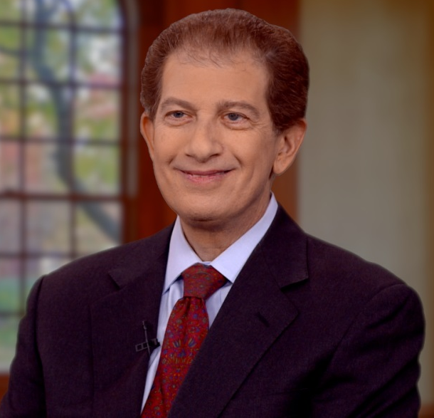
В чем истинный смысл лидерства?
Основано на статье
«В чем истинный смысл качества продукции»
Автор: Дэвид Гарвин (David Garvin),
Гарвардский Университет
Sloan Management Review
Осень 1984 г.

Slide 3
В чем истинный смысл качества продукции?
Анализ пяти разных точек зрения:
1) Качество абстрактно – бескомпромиссный стандарт
2) Качество определяется продуктом - измеряемая характеристика
3) Качество определяется пользователем - способность удовлетворить потребности потребителя
4) Качество определяется производственным процессом - соответствие спецификациям
5) Качество отражает ценность - превосходство товара по приемлемой цене
Вывод: качество имеет несколько измерений

Slide 4
В чем истинный смысл качества продукции?
Многомерное определение качества согласно Д. Гарвину:
1) Производительность
2) Функционал
3) Надежность
4) Соответствие стандартам
5) Долговечность
6) Удобство технического обслуживания
7) Эстетика
8) Предполагаемое качество
Чтобы стать лидером на рынке по качеству, нужно занять первую позицию во всех восьми измерениях

Slide 5
В чем истинный смысл лидерства?
Анализ пяти разных точек зрения:
1) Характеристики лидера, которым восхищаются
2) Потребности сотрудников организации
3) Определение основных ценностей
4) Качества успешного лидера
5) Проведение глобальных опросов
Вывод: лидерство имеет несколько измерений

Slide 6
В чем истинный смысл лидерства?
Анализ различных источников:
Консультационная фирма Korn / Ferry
Аспирантура Колумбийского Университета
Глобальный индекс благоприятности условий труда офисных сотрудников
Организация по исследованию общественного мнения Louis Harris and Associates
Американская ассоциация по менеджменту
Институт федеральной исполнительной власти США
Вывод: лидерство имеет несколько измерений

Slide 7
В чем истинный смысл лидерства?
Основные потребности сотрудников организации:
1) Доверие
2) Значимость и целенаправленность
3) Надежда и оптимизм
4) Результаты
В основе всех измерений – взаимоотношения между людьми

Slide 8
В чем истинный смысл лидерства?
Многомерное определение лидерства:
1) Честность
2) Дальновидность
3) Вдохновение
4) Компетентность
В основе всех измерений – взаимоотношения между людьми
Чтобы стать лидером, нужно преуспеть во всех измерениях

Slide 9
В чем истинный смысл лидерства?
Многомерное определение лидерства:
1) Честность - отношения, основанные на доверии и взаимоуважении
2) Дальновидность - понимание цели
3) Вдохновение - смелость и уверенность в успехе
4) Компетентность - стремление к действиям, готовность к рискам, любознательность и твердость убеждений
В основе всех измерений – взаимоотношения между людьми
Чтобы стать лидером, нужно преуспеть во всех измерениях

Slide 10
В чем истинный смысл лидерства?
Результат эффективного лидерства – удовлетворение потребностей сотрудников:
1) Рабочая среда, основанная на надежности и единстве
2) Постановка целей и задач
3) Энергичность и ответственность сотрудников
4) Уверенность в своих силах и творческий потенциал каждого сотрудника
В основе всех измерений – взаимоотношения между людьми

Slide 11
В чем истинный смысл лидерства?
Чтобы удовлетворить потребности сотрудников и добиться положительных результатов, лидеры привносят в организацию четыре элемента:
Потребности
Доверие
Значимость и целенаправленность
Надежда и оптимизм
Результаты
Лидеры привносят
Честность
Дальновидность
Вдохновение
Компетентность
Результаты
Надежность и единство
Цели и задачи
Энергичность и ответственность
Уверенность и творчество

Slide 12
В чем истинный смысл лидерства?
Честность
Честность – неотъемлемый элемент лидерства. Прежде чем охотно пойти за кем-то, людям необходимо убедиться, что этому человеку можно доверять.
Сотрудники должны знать, чего от них ждут.
Факторы в основе доверия: профессионализм, постоянство, внимательность, откровенность и искренность.
Откровенность – возможно, самый важный фактор. Лидеры должны создать такую рабочую обстановку, в которой сотрудники будут открыто взаимодействовать друг с другом.

Slide 13
В чем истинный смысл лидерства?
Дальновидность
Лидер – это человек, который ставит и определяет перспективные цели, мотивирует на их достижение и всегда готов прийти на помощь.
Лидеры должны знать, куда идти.
Люди хотят иметь четкое представление о поставленных целях, чтобы отслеживать их достижение.
Лидеры ставят цели с позиции энтузиазма, взгляда в будущее и значимости.

Slide 14
В чем истинный смысл лидерства?
Дальновидность
Основные вопросы:
1) В чем значимость нашей работы?
2) Какое влияние оказывает наша работа
на других?
3) Чем измеряется успех?
4) К каким положительным результатам приводит успех?

Slide 15
В чем истинный смысл лидерства?
Вдохновение
Активность, бодрость, энтузиазм, положительный настрой и оптимизм.
Лидеры должны уметь так обрисовать будущее, чтобы сотрудники были готовы пойти до конца и приложить все усилия в достижении поставленной цели.
Это гораздо важнее, чем аналитические способности, организационные навыки и настойчивость.
Это ощущение того, что вы можете изменить мир к лучшему.
Будьте настроены на успех и всегда надейтесь на положительные результаты.

Slide 16
В чем истинный смысл лидерства?
Компетентность
Способности к стратегическому планированию и принятию управленческих решений.
Более высокий уровень профессиональной подготовки лидеров.
Чтобы поддержать идеи другого человека, люди должны считать его грамотным и эффективным.
Лидеры могут привнести значимость, построить доверительные отношения и вселить надежду, но все это имеет значение только тогда, когда организация добивается успешных результатов.

Slide 17
В чем истинный смысл лидерства?
Многомерное определение лидерства:
1) Честность
2) Дальновидность
3) Вдохновение
4) Компетентность
В основе всех измерений – взаимоотношения между людьми
Чтобы стать лидером, нужно преуспеть во всех измерениях

